Slide 1
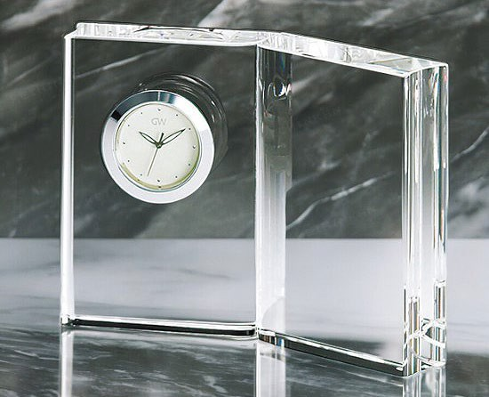
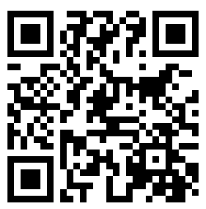
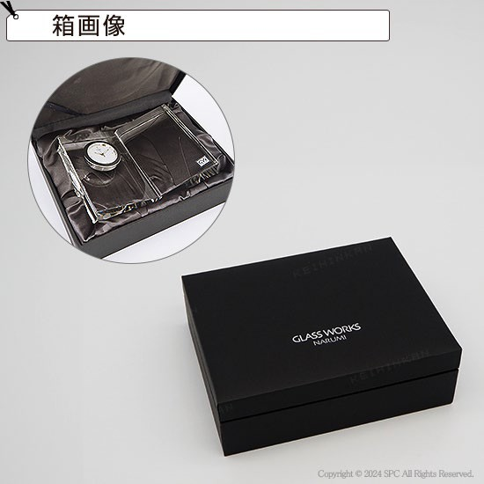
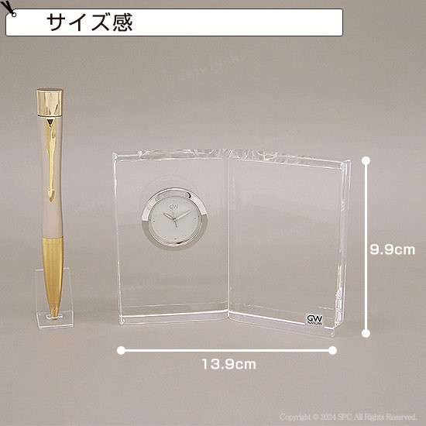
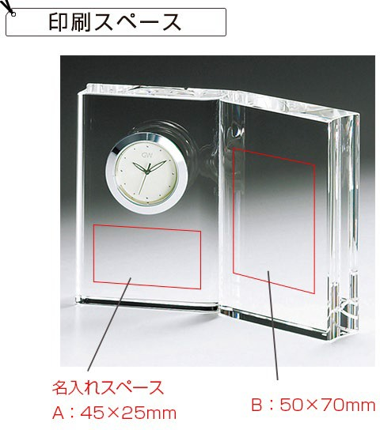
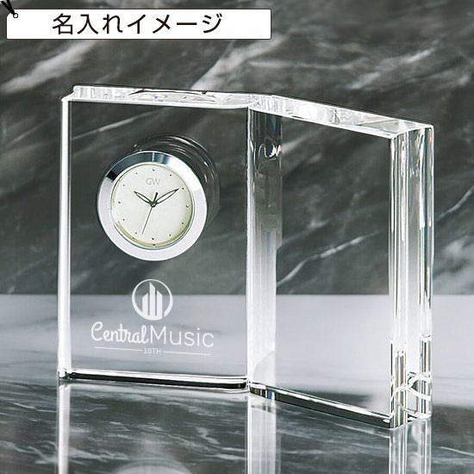
提案書（ 商品情報 ）
（会社名）
TEL：（電話番号）
グラスワークスナルミ 【ディクショナリー】クロック（M） | オプティカルガラスの澄んだ透明感が上品に輝く開いた本の形をした時計です。
QRコードから商品ページをご覧頂けます
商品ID | NAR11006
販売価格 | 11,000円
注文可能数 | 3個～ 単位未満の注文については、お問い合わせください。
セット内容 | グラスワークスナルミ 【ディクショナリー】クロック（M）×1、 ボタン電池1個使用（内蔵）
色 | 画像参照
サイズ | 置時計：幅139×奥行40×高さ99mm、箱サイズ：175×140×55mm
生産国 | 中国製
材質 | オプティカルグラス
パッケージ | 化粧箱入り
名入れ | ※印刷方法：サンドブラスト ※名入れ箇所：左正面、左裏面、右正面、右裏面のいずれかになります。 ※名入れスペース：45×25mm（左正面、左裏面）、50×70mm（右正面、右裏面）
備考 | こちらの商品は、のし掛け・包装を無料でお付けしています。
在庫は流動的で、価格は暫定値です。決定前に必ず在庫確認と正式なお見積りをご依頼ください。

Slide 2
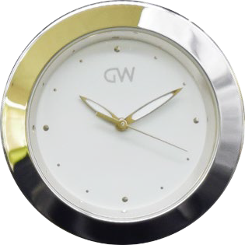
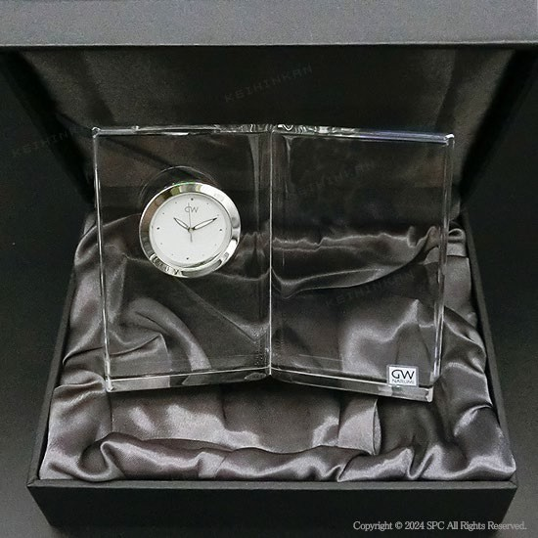
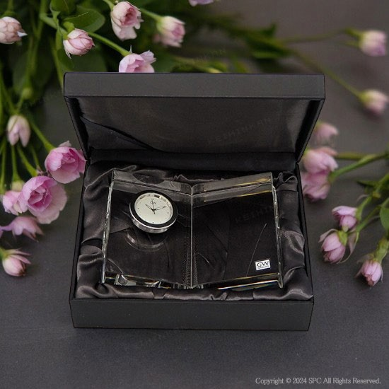
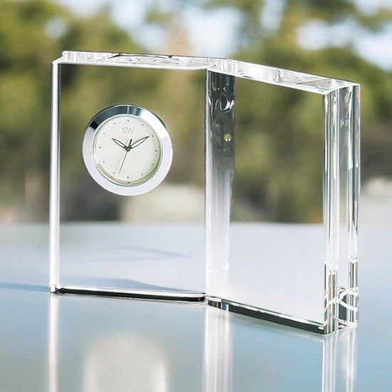
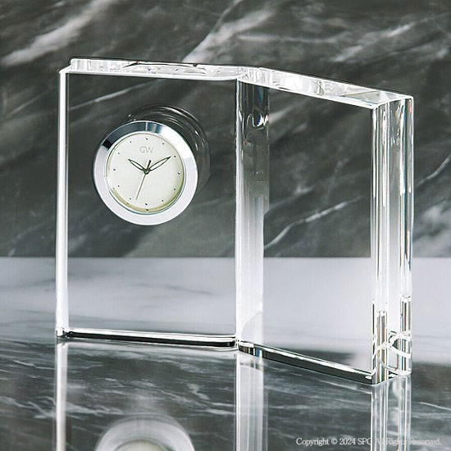
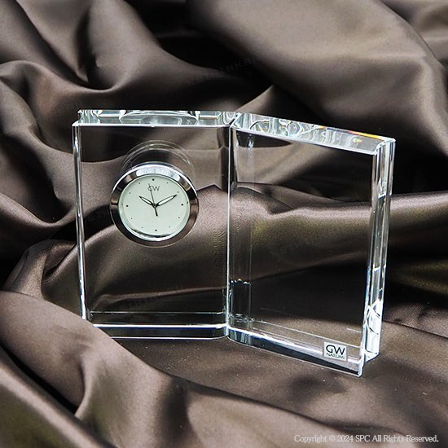
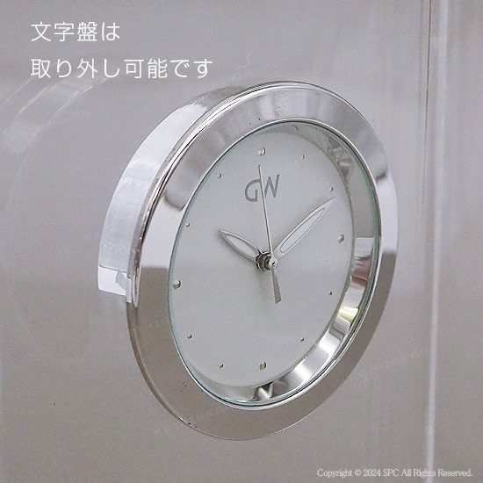
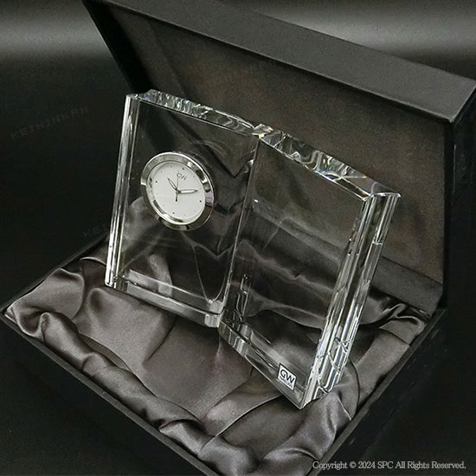
グラスワークスのロゴが入った高級感のある文字盤です。

